Slide 1
Chapter 12. 멀티 채팅 클라이언트/서버

Slide 3
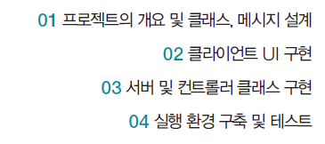

Slide 4
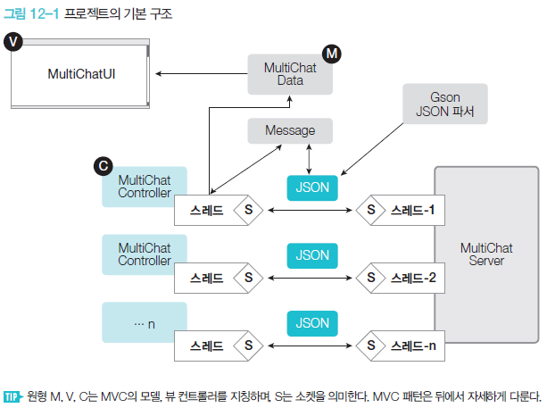
01. 프로젝트의 개요 및 클래스, 메시지 설계
설계의 개요

Slide 5
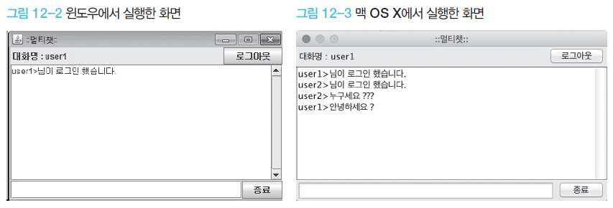
01. 프로젝트의 개요 및 클래스, 메시지 설계
설계의 개요
윈도우, 맥, 안드로이드에서 실행한 채팅 클라이언트 프로그램

Slide 6
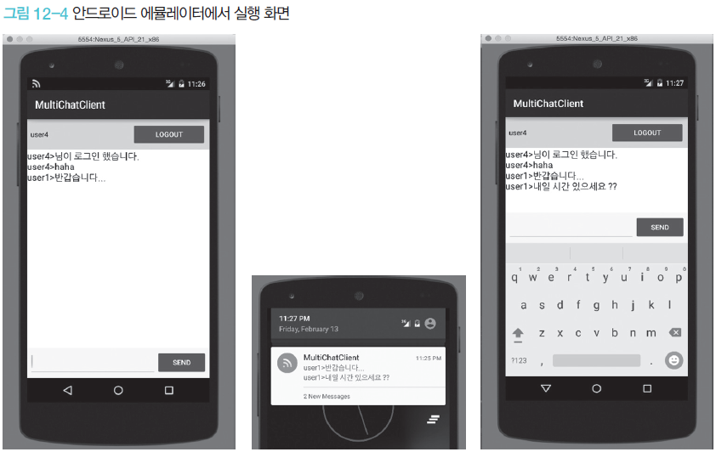
01. 프로젝트의 개요 및 클래스, 메시지 설계
설계의 개요
윈도우, 맥, 안드로이드에서 실행한 채팅 클라이언트 프로그램

Slide 7
01. 프로젝트의 개요 및 클래스, 메시지 설계
주요 기술 요소
▶ 객체지향의 개념 적용
클라이언트와 서버로 메인 프로그램을 분리하고, 프로그램을 구성하는 클래스는 객체지향 프로그래밍 기법에 따라 세분화시키고 계층화한다.
인터페이스, 추상 클래스, 상속, 메서드 오버로딩, 메서드 오버라이딩 등을 직간접적으로 적용하고 구현한다.
▶ MVC 패턴 도입
GUI 프로그램의 기본 프로그래밍 모델인 MVC 패턴을 적용한다.
MVC 패턴은 안드로이드, iOS 등 스마트폰 프로그래밍에도 적용된다.
▶ 다양한 프로그래밍 기술 적용
Swing을 이용하여 클라이언트 UI를 구성한다.
동시에 여러 사용자가 접속할 수 있도록 멀티스레드 네트워크 서버를 구현한다.
메시지 입력과 수신을 동시에 처리해야 하므로 스레드 기반 클라이언트로 구현한다.
TCP/IP 소켓을 이용하여 네트워크 프로그래밍을 구현한다.
▶ 스마트폰 등 모바일 클라이언트 고려
JSON을 기반으로 메시지를 사용하고, Google Gson 파서를 적용한다.
클라이언트 프로그램을 안드로이드 버전으로 손쉽게 바꿀(컨버전) 수 있는 구조로 설계한다.

Slide 8
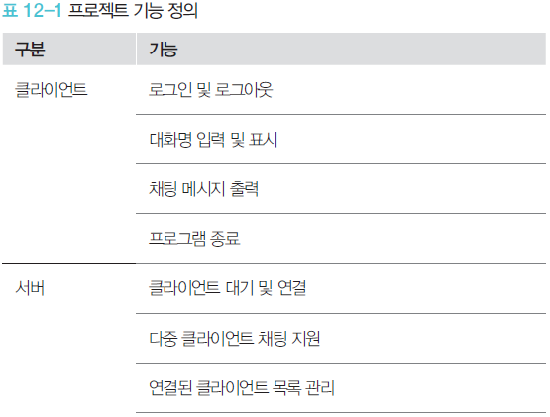
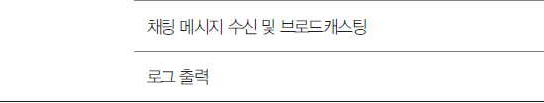
01. 프로젝트의 개요 및 클래스, 메시지 설계
기능 정의

Slide 9
01. 프로젝트의 개요 및 클래스, 메시지 설계
MVC 패턴
MVC 패턴은 소프트웨어를 효과적으로 설계하는 디자인 패턴 중 하나
화면구성 요소와 프로그램의 로직, 화면에 표현되는 데이터를 분리해야 하므로 사용하는 패턴
MVC 패턴의 기본은 프로그램의 구성 요소를 Model, View, Controller 역할로 구분하여 설계하는 것

Slide 10
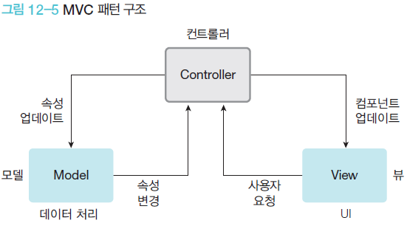
01. 프로젝트의 개요 및 클래스, 메시지 설계
MVC 패턴
▶ Model
모델은 뷰에 표현될 데이터를 관리하는 객체로, 컨트롤러를 이용하여 데이터 업데이트를 관리
▶ Controller
컨트롤러는 MVC 패턴에 따르는 프로그램의
핵심 부분으로, UI와 데이터를 중계하는 역할.
내부에 구현된 코드를 바탕으로 UI에서 발생하는 이벤트를 처리하고, 그에 따른 화면 변화 등을 제어
▶ View
뷰는 화면에 보이는 영역을 담당하는 객체로 GUI 프로그램에서 제공하는 창, 버튼, 라디오 버튼 등 모든 시각적인 영역을 구현하는 부분.

Slide 11
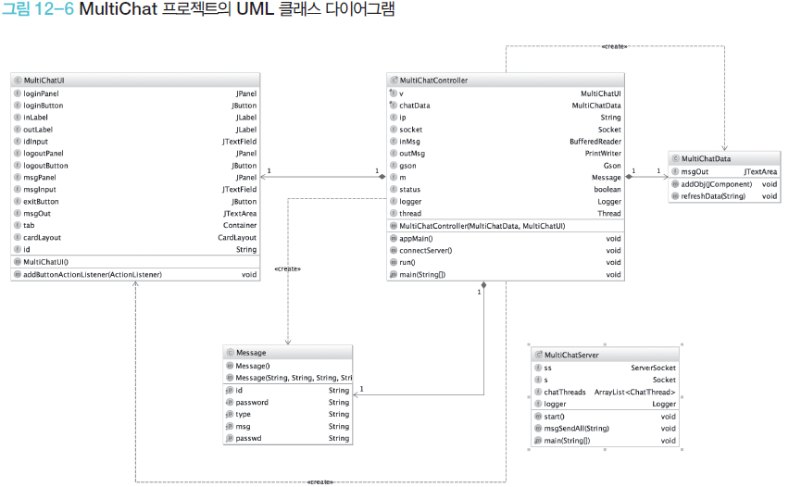
01. 프로젝트의 개요 및 클래스, 메시지 설계
클래스 설계

Slide 12
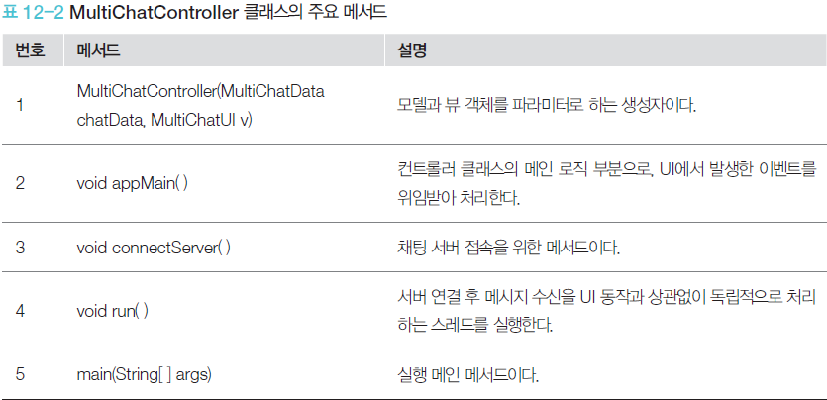
01. 프로젝트의 개요 및 클래스, 메시지 설계
클래스 설계
▶ MultiChatController
컨트롤러 클래스이자 프로그램의 메인이다. 프로그램의 가장 핵심적인 부분으로 UI와 서버 연결 및 채팅 메시지 전달을 담당.

Slide 13
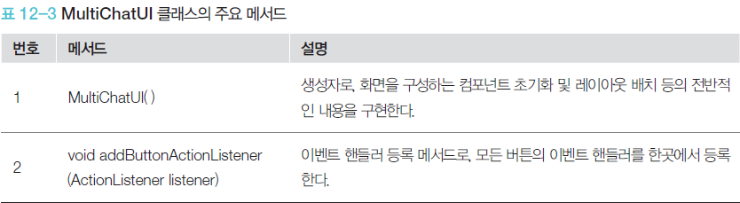
01. 프로젝트의 개요 및 클래스, 메시지 설계
클래스 설계
▶ MultiChatUI
뷰 클래스로 화면의 구성 요소를 정의하고, 레이아웃을 이용하여 컴포넌트를 배치

Slide 14
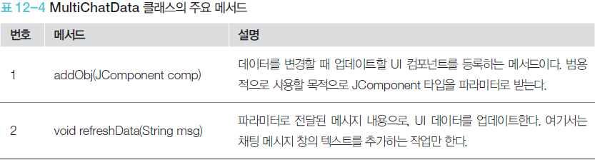
01. 프로젝트의 개요 및 클래스, 메시지 설계
클래스 설계
▶ MultiChatData
데이터 클래스로, 화면에 필요한 데이터를 제공하고 업데이트하는 기능을 제공

Slide 15
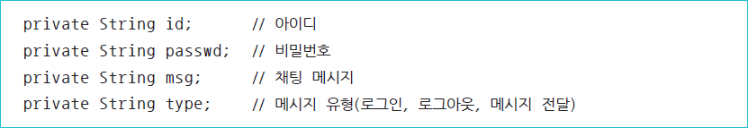
01. 프로젝트의 개요 및 클래스, 메시지 설계
클래스 설계
▶ Message
클라이언트와 서버 간의 통신에 사용하는 JSON 규격의 메시지를 좀 더 쉽게 사용하려고 자바 객체로 변환하는 데 필요한 클래스

Slide 16
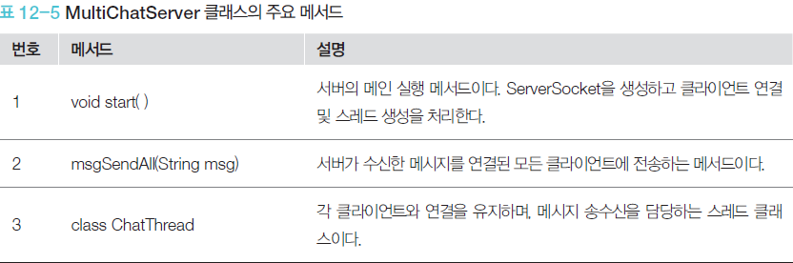
01. 프로젝트의 개요 및 클래스, 메시지 설계
클래스 설계
▶ MultiChatServer
채팅 서버를 구현한 클래스로, 클라이언트와는 별도로 실행되는 프로그램

Slide 17
01. 프로젝트의 개요 및 클래스, 메시지 설계
메시지 설계
딜리미터(Delemeter)(구분자) ‘/’로 메시지를 구분하는 형태를 주로 사용
방법도 순서라는 제약이 있으며, /와 같이 딜리미터로 사용된 캐릭터는 전송 메시지로 입력할 수 없다는 문제가 있다. 또 메시지 자체만으로는 구조를 쉽게 이해하기 어렵기 때문에 JSON 기반의 메시지를 많이 사용.

Slide 18
01. 프로젝트의 개요 및 클래스, 메시지 설계
메시지 설계
▶ JSON 기반의 메시지를 많이 사용하는 이유
JSON은 자바스크립트에서 나온 표기법이었으나 특별히 특정 언어에 종속적이지 않기 때문에 다른 언어에서도 간단한 파서를 이용하여 데이터를 쉽게 처리.
문자열 구조이고, 기본적으로 Key, Value 형태라 비교적 내용을 쉽게 파악.
XML과 달리 문서 정의에 대한 부가적인 메타 데이터들이 생략되어 전송 데이터양이 중요한 모바일 환경에 적합.
서버 프로그램을 개발자가 직접 구현하면 성능이나 안정성, 보안 측면에 문제가 발생할 가능성이 높다. 또 개발자에 따른 수준차가 많이 발생할 수 있어 최근에는 전통적인 클라이언트-서버 소켓 프로그램보다는 HTTP 프로토콜을 따르는 REST 기반의 서버 프로그램을 널리 사용하는 추세.
JSR-311은 REST 웹 서비스를 지원하는 자바의 공식 API 규격으로, 웹 프로그램을 스마트폰이나 다른 디바이스와 연동하는 서버 프로그램으로 확장할 수 있음.

Slide 19
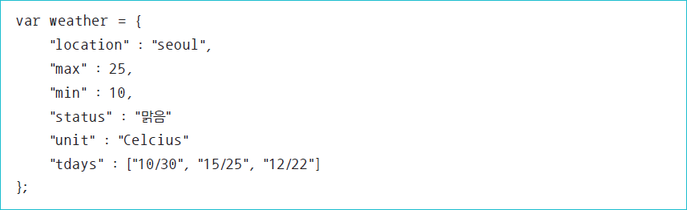
01. 프로젝트의 개요 및 클래스, 메시지 설계
메시지 설계
[JSON 형식의 예]

Slide 20
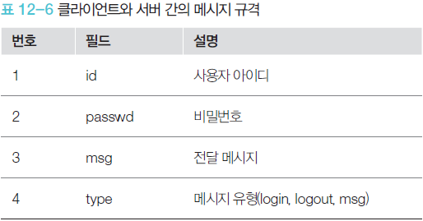
01. 프로젝트의 개요 및 클래스, 메시지 설계
메시지 설계
[이 규격에 따른 JSON 예]

Slide 21
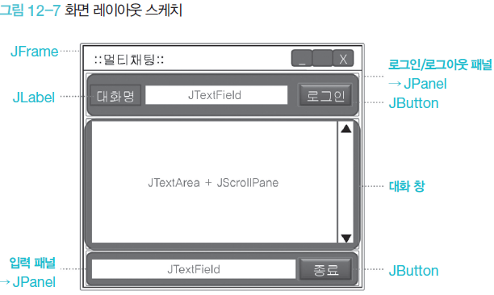
02. 클라이언트 UI 구현
UI 구성 : 화면 레이아웃 검토와 프로젝트 생성

Slide 22
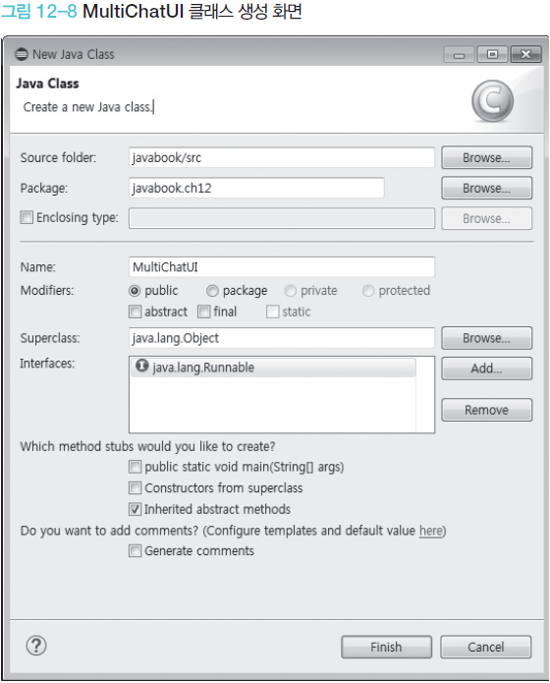
02. 클라이언트 UI 구현
UI 구성 :
MultiChatUI 클래스 생성
javabook 프로젝트를 계속 사용.
javabook.ch12 패키지를 추가.
클래스 이름은 MultiChatUI로 지정.
클래스를 생성할 때 스레드를 처리해야 하므로Runnable 인터페이스를 구현하는 것으로 설정

Slide 23
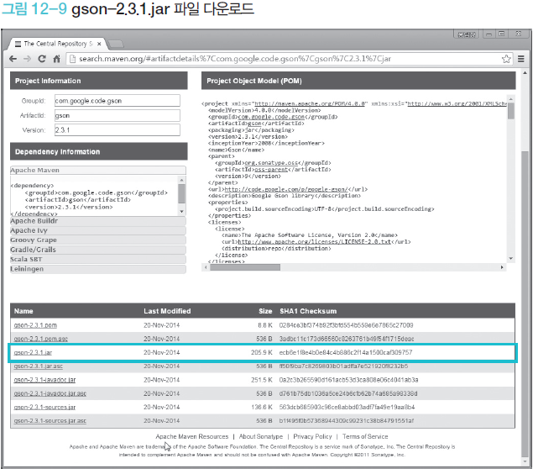
02. 클라이언트 UI 구현
UI 구성 : JSON 라이브러리 설치
JSON 메시지를 자바 객체로 쉽게 변환할 수 있는 Gson 라이브러리에서 gson-2.3.1.jar 다운로드

Slide 24
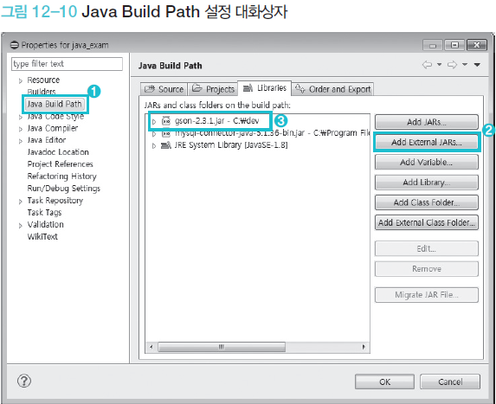
02. 클라이언트 UI 구현
UI 구성 : JSON 라이브러리 설치
gson-2.3.1.jar 다운로드 > javabook 프로젝트 > [Properties] 메뉴
왼쪽 메뉴 중 [Java Build Path]를 선택
오른쪽 버튼 중 [Add External JARs]를 누르고 다운로드한 gson-2.3.1.jar 파일 선택
라이브러리 목록에 gson이 추가되어 있는지 확인

Slide 25
02. 클라이언트 UI 구현
UI 구성 : 레이아웃 결정
절대 좌표를 이용하여 컴포넌트를 배치하면 안 된다. 특히 화면 해상도가 가변적이고 가로세로 화면 전환이 필요한 태블릿이나 스마트폰에서는 더욱 그렇다. 반드시 상대적으로 배치해야 한다.
화면 구성 요소들을 그룹화하고, 컨테이너 객체를 이용하여 컴포넌트를 먼저 배치한 후 컨테이너를 배치하는 형태로 작업한다.
특정 이벤트에서 화면의 많은 부분을 변경해야 할 때는 이를 효과적으로 처리할 수 있도록 해야 한다. 완전히 다른 프레임으로 전환하거나 CardLayout과 같이 화면을 회전하면서 보여 줄 수 있는 레이아웃을 사용한다.

Slide 26
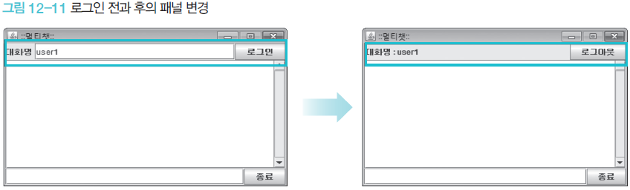
02. 클라이언트 UI 구현
UI 구성 : 레이아웃 결정
JFrame에서 가장 널리 사용하는 레이아웃인 BorderLayout을 적용

Slide 27
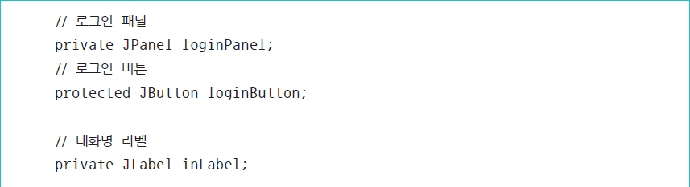
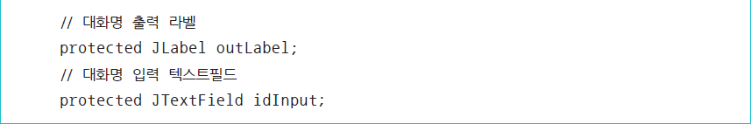
02. 클라이언트 UI 구현
UI 구성 : 로그인과 로그아웃 패널 구성
[로그인 구성하는 부분]

Slide 28
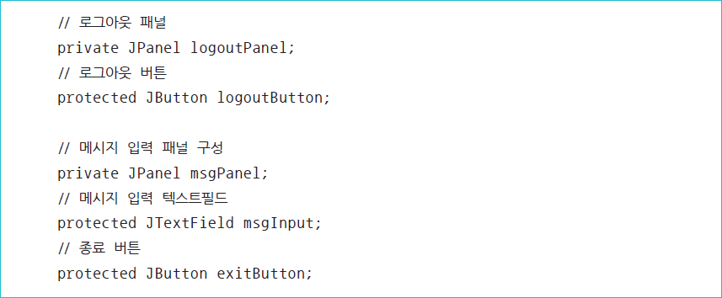
02. 클라이언트 UI 구현
UI 구성 : 로그인과 로그아웃 패널 구성
[로그아웃 메시지와 버튼을 구성하는 부분]

Slide 29
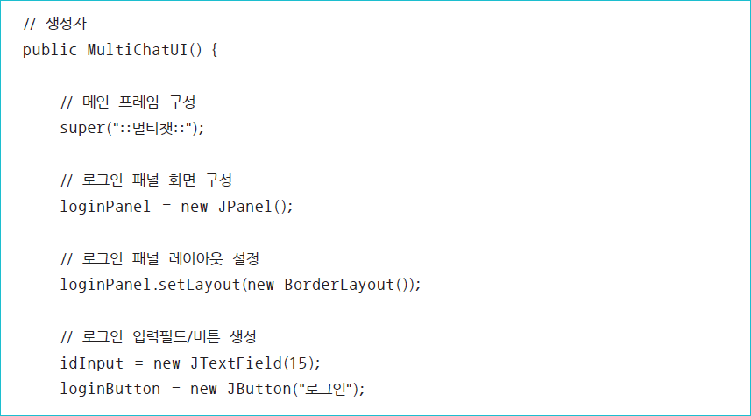
02. 클라이언트 UI 구현
UI 구성 : 로그인과 로그아웃 패널 구성
선언된 컴포넌트들은 생성자에서 초기화하고 레이아웃에 맞게 배치

Slide 30
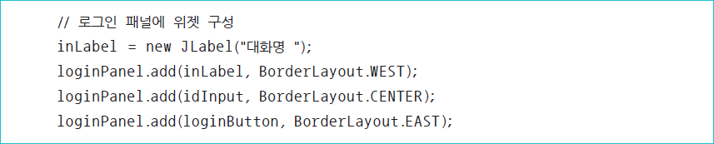
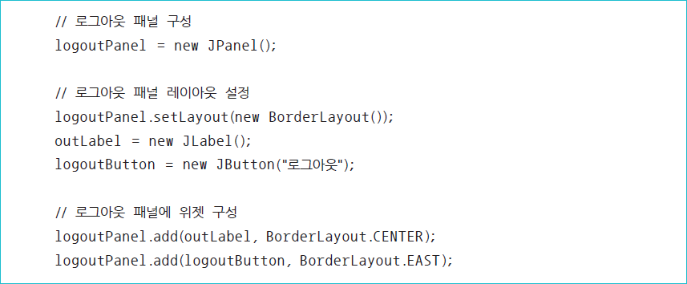
02. 클라이언트 UI 구현
UI 구성 : 로그인과 로그아웃 패널 구성

Slide 31
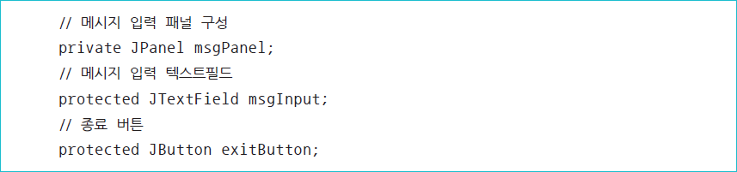
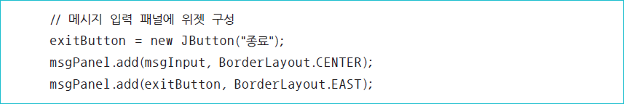
02. 클라이언트 UI 구현
UI 구성 : 입력 패널 구성

Slide 32
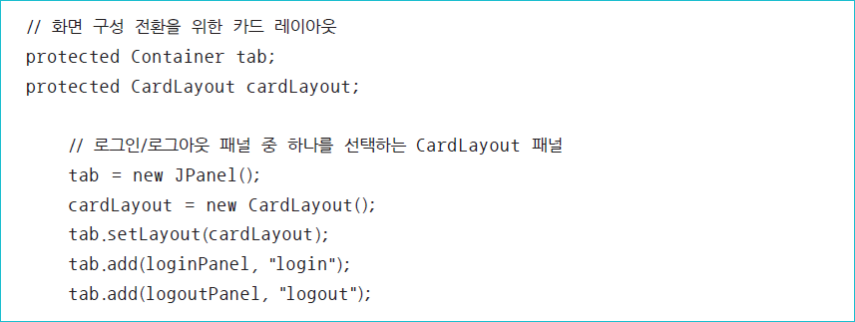
02. 클라이언트 UI 구현
UI 구성 : 로그인/로그아웃 카드 레이아웃 구성

Slide 33
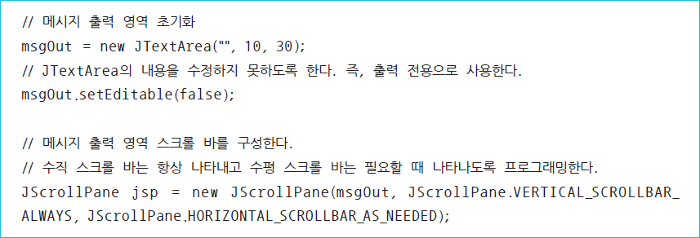
02. 클라이언트 UI 구현
UI 구성 : 메인 창 구성과 패널 배치

Slide 34
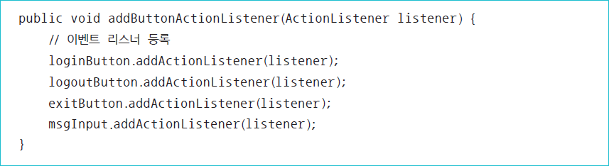
02. 클라이언트 UI 구현
이벤트 처리

Slide 35
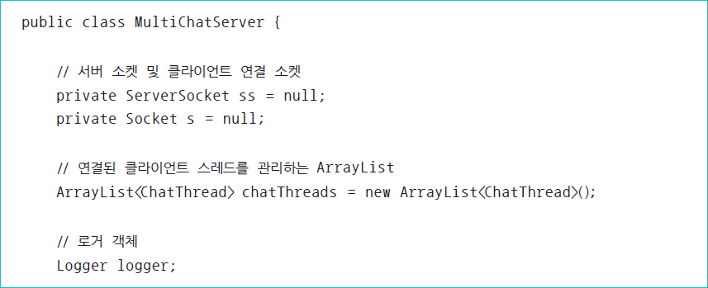
03. 서버 및 컨트롤러 클래스 구현
MultiChatServer 클래스 구현
먼저 클래스 선언부와 소켓 객체, 스레드 목록을 관리할 ArrayList를 선언하는 부분이다.
ArrayList는 타입 파라미터를 <ChatThread> 클래스 타입으로 지정해야 한다.

Slide 36
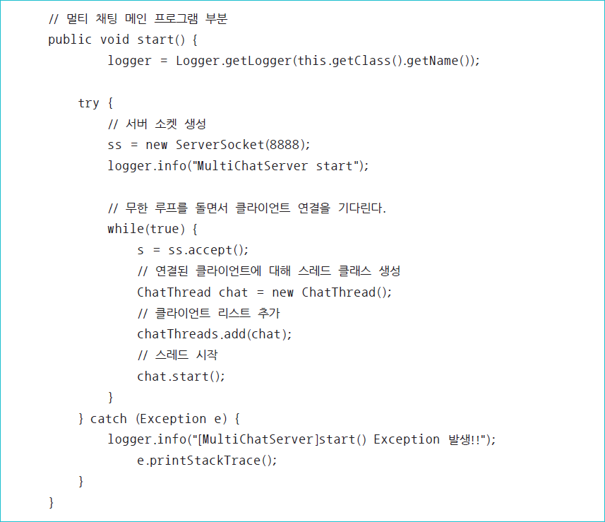
03. 서버 및 컨트롤러 클래스 구현
MultiChatServer 클래스 구현
프로그램의 메인 부분인 start( ) 메서드이다. (뒷장 계속)

Slide 37
03. 서버 및 컨트롤러 클래스 구현
MultiChatServer 클래스 구현
프로그램의 메인 부분인 start( ) 메서드이다. (뒷장 계속)

Slide 38
03. 서버 및 컨트롤러 클래스 구현
ChatThread 클래스 구현
ChatThread는 각 클라이언트와 연결을 담당하는 클래스로, 실질적인 네트워크 입출력이 발생하는 부분
기본적으로 Thread 클래스를 상속해서 구현하고, MultiChatServer 클래스와 더 쉽게 연결하여 사용할 수 있도록 내부 클래스 형태로 구현한다. 즉, MultiChatServer의 클래스 안에 ChatThread 클래스 코드가 들어간다.

Slide 39
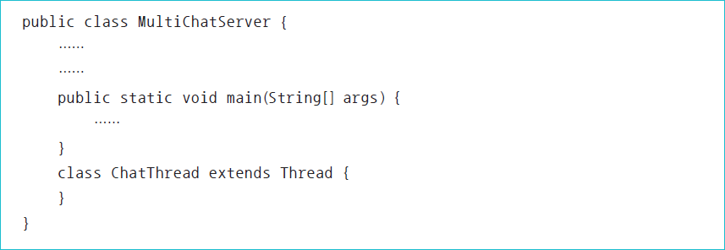
03. 서버 및 컨트롤러 클래스 구현
ChatThread 내부 클래스 선언

Slide 40
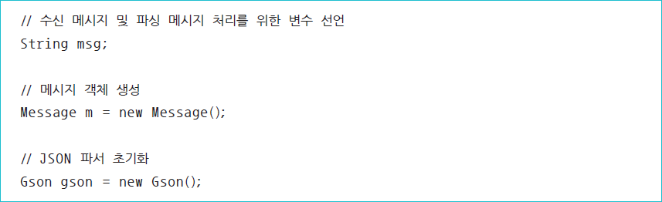
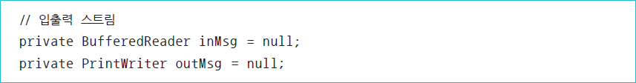
03. 서버 및 컨트롤러 클래스 구현
변수 및 객체 초기화
클라이언트와 입출력 처리를 담당할 스트림을 선언

Slide 41
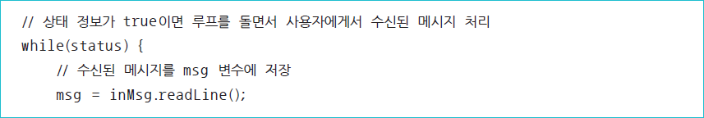
03. 서버 및 컨트롤러 클래스 구현
run( ) 메서드 구현
run( )은 스레드의 핵심 메서드로, 생성된 각 스레드에서 따로 동작
Gson 파서를 이용하여 Message 클래스로 매핑하는 부분

Slide 42
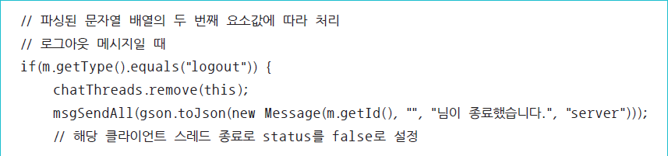
03. 서버 및 컨트롤러 클래스 구현
run( ) 메서드 구현
Message 클래스의 getType( ) 메서드를 읽어 login, logout, msg에 따라 처리하는 부분

Slide 43
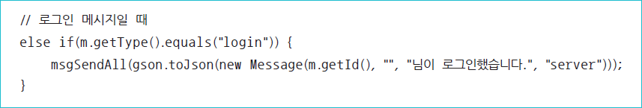
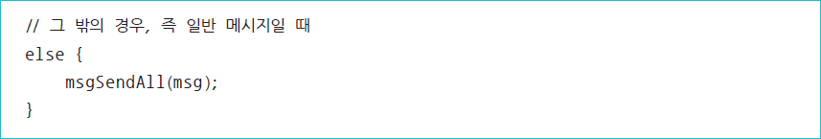
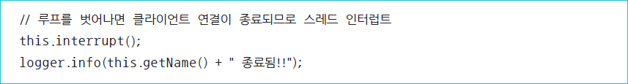
03. 서버 및 컨트롤러 클래스 구현
run( ) 메서드 구현

Slide 44
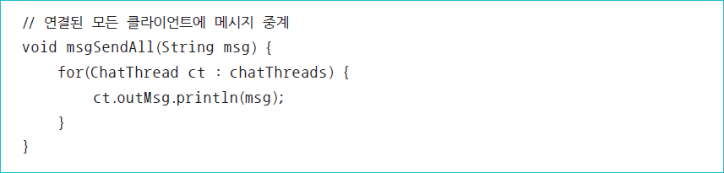
03. 서버 및 컨트롤러 클래스 구현
msgSendAll( ) 메서드 구현
msgSendAll( )은 연결된 모든 사용자에게 메시지를 전달하는 메서드

Slide 45
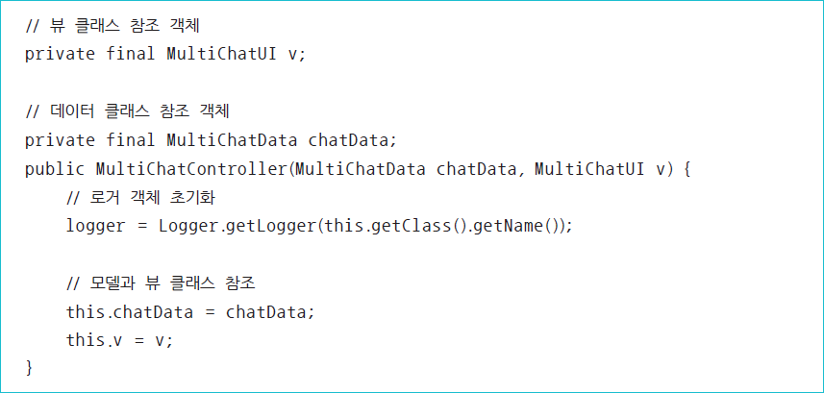
03. 서버 및 컨트롤러 클래스 구현
MultiChatController 클래스 구현 : 생성자 구현

Slide 46
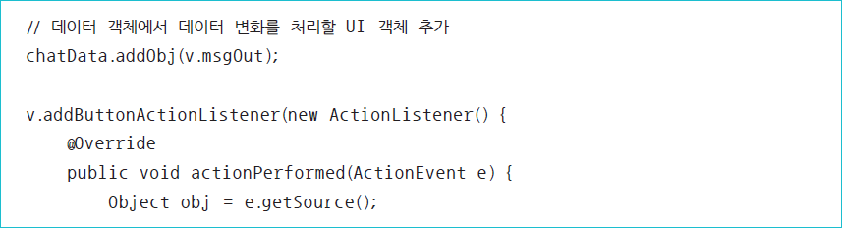
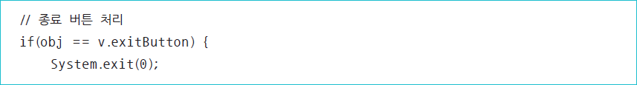
03. 서버 및 컨트롤러 클래스 구현
MultiChatController 클래스 구현 : appMain( ) 메서드 구현
appMain( ) 메서드는 컨트롤러 클래스의 메인에 해당
[종료]

Slide 47
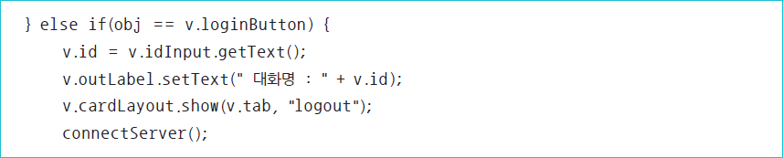
03. 서버 및 컨트롤러 클래스 구현
MultiChatController 클래스 구현 : appMain( ) 메서드 구현
[로그인 상태 전환]

Slide 48
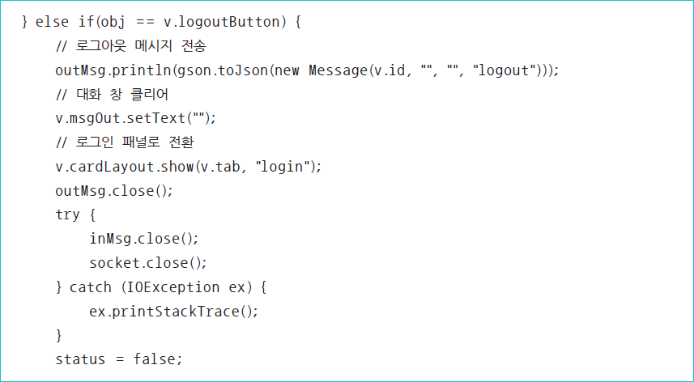
03. 서버 및 컨트롤러 클래스 구현
MultiChatController 클래스 구현 : appMain( ) 메서드 구현
[로그아웃]

Slide 49
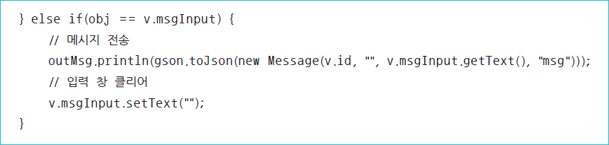
03. 서버 및 컨트롤러 클래스 구현
MultiChatController 클래스 구현 : appMain( ) 메서드 구현
[메시지 전송]

Slide 50
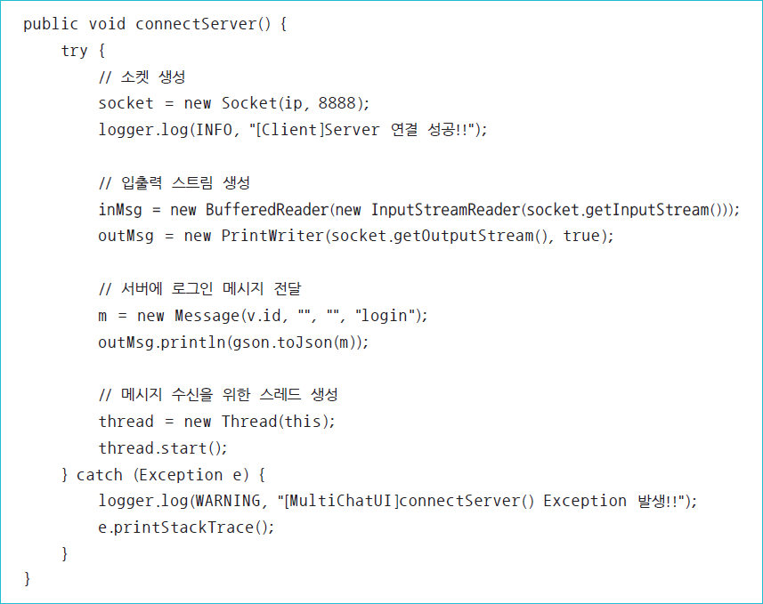
03. 서버 및 컨트롤러 클래스 구현
MultiChatController 클래스 구현 : connectServer( ) 메서드 구현
connectServer( )는 [로그인] 버튼을 눌렀을 때 호출되는 메서드
[connectServer의 코드] –뒷장 계속

Slide 51
03. 서버 및 컨트롤러 클래스 구현

Slide 52
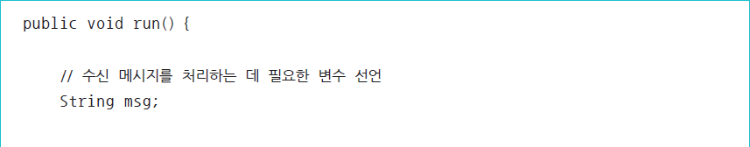

03. 서버 및 컨트롤러 클래스 구현
MultiChatController 클래스 구현 : run( ) 메서드 구현
run( )은 스레드의 핵심 실행 메서드

Slide 53
03. 서버 및 컨트롤러 클래스 구현

Slide 54

03. 서버 및 컨트롤러 클래스 구현
MultiChatController 클래스 구현 : main( ) 메서드 구현

Slide 55

04. 실행 환경 구축 및 테스트
단일 컴퓨터에서 실행하는 경우

Slide 56

04. 실행 환경 구축 및 테스트
여러 컴퓨터에서 실행하는 경우

Slide 57

04. 실행 환경 구축 및 테스트
모바일에서 실행하는 경우

Slide 58

04. 실행 환경 구축 및 테스트
테스트 : 서버 실행
서버 프로그램을 실행.
이클립스에서 MultiChatServer 클래스 선택 >> 마우스 오른쪽 버튼 눌러 [Run as]-[Java Application] 메뉴 실행.

Slide 59

04. 실행 환경 구축 및 테스트
테스트 : 클라이언트 실행
서버를 실행한 상태에서 MultiChatController 클래스 선택
대화명 입력 > 로그인버튼

Slide 60


04. 실행 환경 구축 및 테스트
테스트 : 클라이언트 실행
콘솔 뷰의 아이콘 중 오른쪽에서 두 번째에 있는 모니터 화면 아이콘을 클릭

Slide 61

04. 실행 환경 구축 및 테스트
테스트 : 메시지 전송 테스트

Slide 62

04. 실행 환경 구축 및 테스트
테스트 : 다양한 실행 환경에서 연동 테스트

